Slide 1
CLINICAL COMPASS
АРХИТЕКТУРА
ИИ понимает текст, правила определяют действия
Чёткое разделение вероятностного извлечения и медицинской маршрутизации
Пациент
›
Backend
›
AI-извлечение
›
Patient State
›
Правила
›
Результат
Flutter
FastAPI
GigaChat
PostgreSQL
Rule Engine
Врач / пациент
Что делает модель
Чего модель НЕ делает
Симптомы · приём препаратов · сигналы риска · упоминания анализов
Не ставит диагноз, не назначает лечение, не выбирает срочность
При сбое AI ограниченный словарь проверяет часть красных флагов. Врач принимает окончательное решение.
Рабочий прототип · демо-данные · не клиническая валидация
01

Slide 2
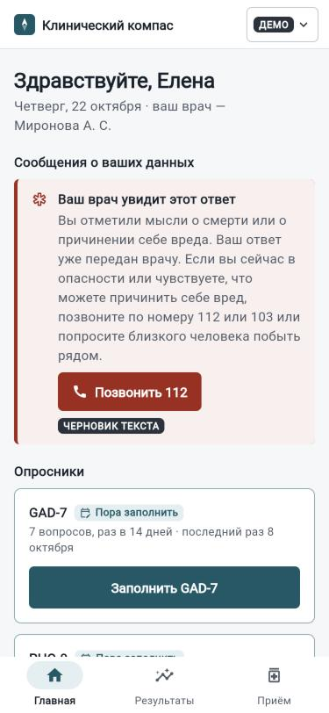
CLINICAL COMPASS
ФУНКЦИИ ПАЦИЕНТА
Пациент: наблюдение между визитами
Минимум действий, понятная история и мягкое вовлечение
Дневник состояния
Лечение
Симптомы и сообщения врачу
Отметки приёма препарата
Опросники
Безопасность
GAD-7 и PHQ-9 по графику
Экстренные действия по правилам
Новое в v0.3 · «Мой прогресс»
Число дней с записями за неделю — без оценки «хорошего» или «плохого» состояния
Скриншот — предыдущая версия интерфейса. Блок прогресса внедрён в код и требует новой съёмки.
Рабочий прототип · демо-данные · не клиническая валидация
02

Slide 3
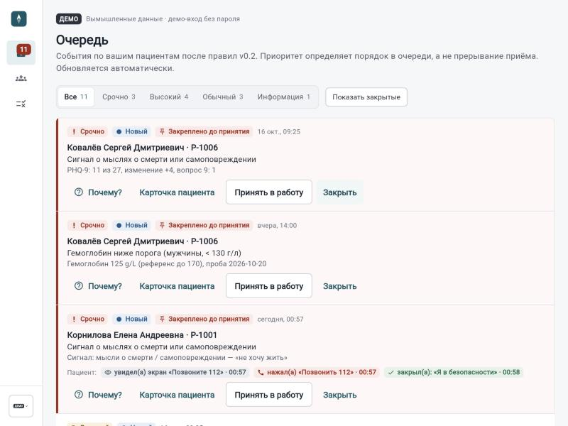
CLINICAL COMPASS
ИНТЕРФЕЙС ВРАЧА
Врач видит, кому сейчас нужно внимание
Понятная очередь и объяснение причин каждого алерта
01 · Рабочая очередь
Срочные события закрепляются до принятия
02 · Карточка пациента
Динамика, сообщения, отметки и история
03 · «Почему?»
Правило, версия, источник и исходные факты
Рабочий прототип · демо-данные · не клиническая валидация
03

Slide 4
CLINICAL COMPASS
КАЧЕСТВО ИЗВЛЕЧЕНИЯ
Мы измеряем извлечение фактов, а не диагноз
Эталонные сущности сравниваются с ответом языковой модели
155 сообщений
183 размеченных фактов
После медицинской сверки
Precision
63,4%
Recall
77,6%
F1
69,8%
Источник: evaluation/results/gigachat_v1_2_medical_rc1/metrics.json
8/8 выбранных критических сценариев — отдельная техническая проверка, не 100% безопасность.
Рабочий прототип · демо-данные · не клиническая валидация
04

Slide 5
CLINICAL COMPASS
СЛЕДУЮЩИЙ ЭТАП
От работающего MVP — к проверенному продукту
Пошаговая реализация без обещаний клинической эффективности до испытаний
01 · Качество и безопасность
02 · Пилот
Расширить выборку, оценить пропуски критических случаев, утвердить тексты с врачами
Небольшая группа пациентов и специалистов, реальные показатели удобства и нагрузки
03 · Интеграция с МИС
04 · Вовлечение и UX
Сначала доступ к API и тестовый контур, затем согласованный обмен с клиникой
Недельный прогресс, проще интерфейс, новые анимации и проверка доступности
ЕМИАС и 1С в текущем проекте: демонстрационный контур, не подтверждённая промышленная интеграция.
Рабочий прототип · демо-данные · не клиническая валидация
05

